Slide 1

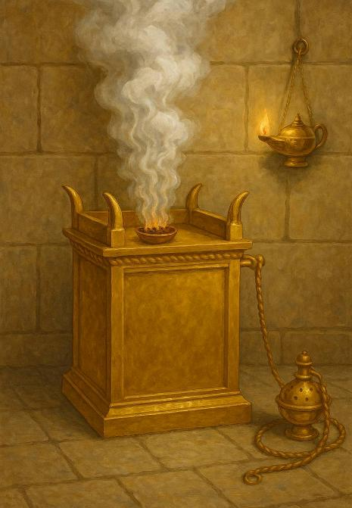
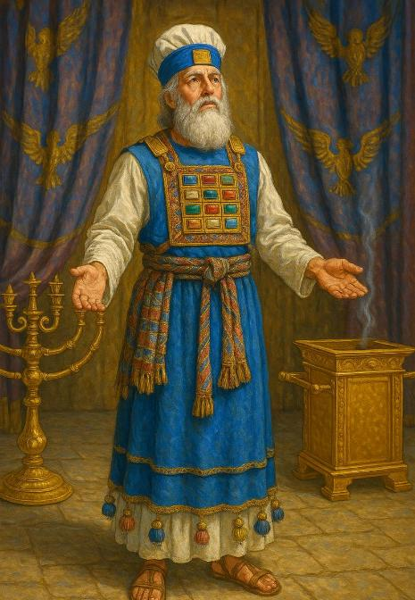
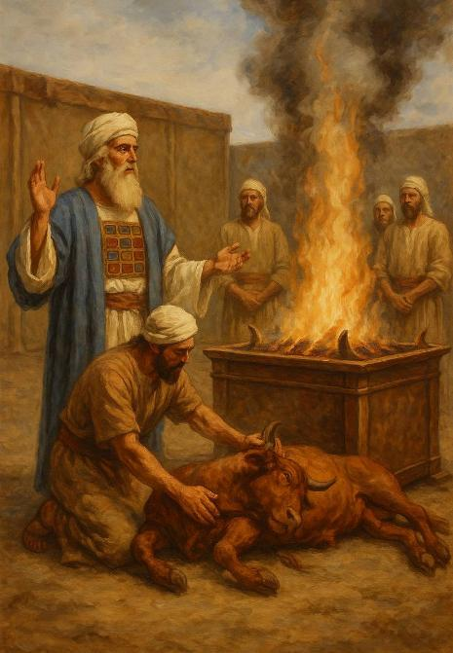
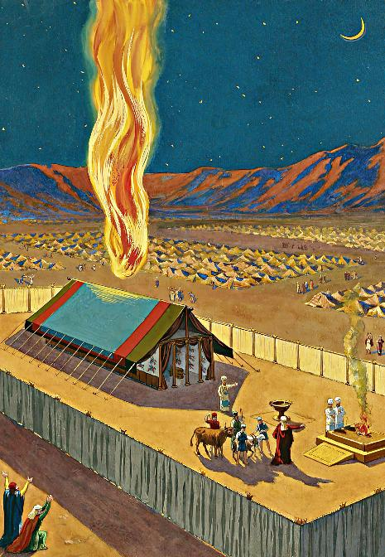
СКИНІЯ
Урок 13 за 27 вересня 2025 року

Slide 2
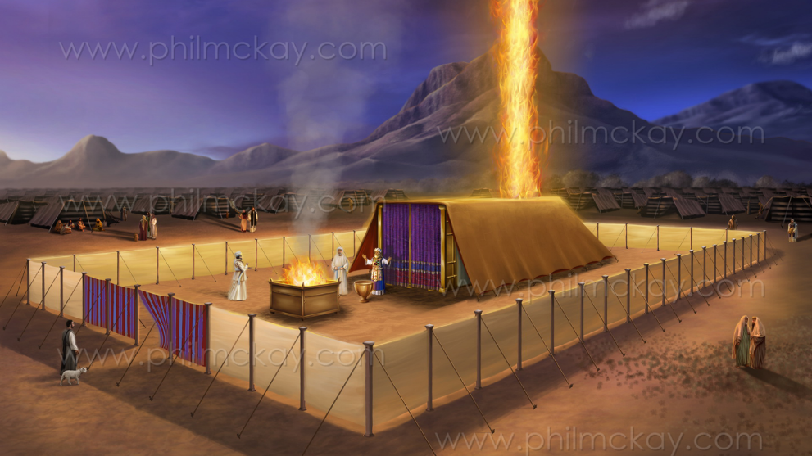
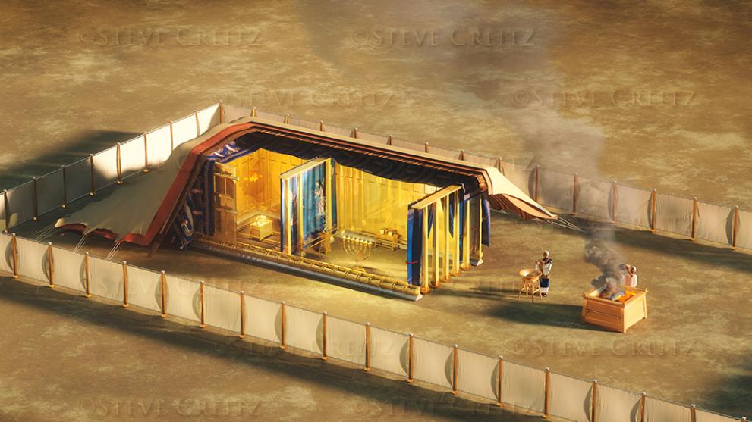
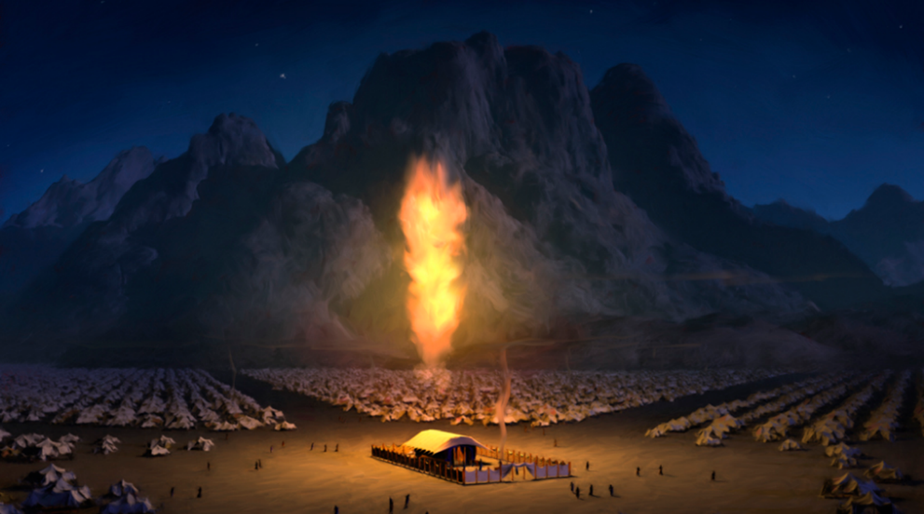
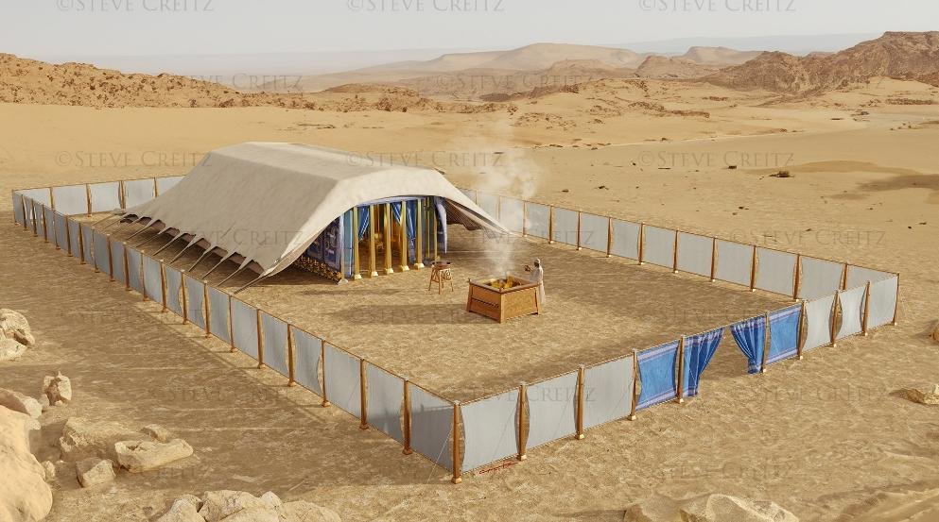
«Після цього Намет Свідчення покрила хмара і Господня слава наповнила Намет. Так Господня хмара над Наметом була перед очима усього Ізраїльського роду вдень, а вогонь був над ним уночі впродовж усіх їхніх подорожей» Вихід 40:34, 38

Slide 3

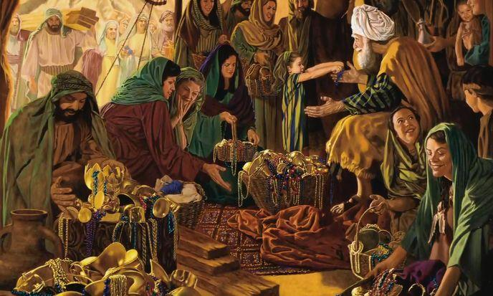

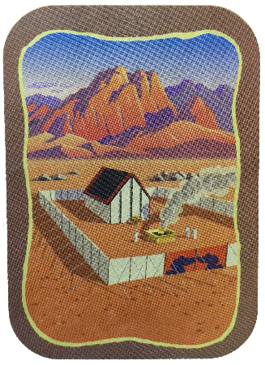
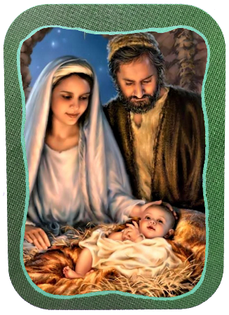
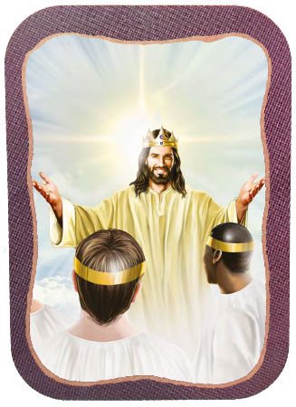







Останні розділи книги Вихід присвячені детальному опису будівництва та освячення Скинії.
Це були особливі моменти, коли народ з радістю брав участь, вносячи свій внесок — кожен, як міг — у цю велику справу для Бога.
Головною причиною, яку Бог наводить для будівництва цього переносного Храму, є Його бажання жити серед Свого народу (Вих. 25:8). Це бажання було виконане в особі Ісуса і буде повністю виконане, коли ми всі будемо з Ним на Новій Землі.
Підготовка:
  Субота (Вихід 35:1-3)
  Добровільна жертва (Вихід 35:4-36:7)
Скинія:
  Будівництво (Вихід 36:8-39:43)
  Освячення (Вихід 40:1-38)
Інші Скинії:
  Ісус і Новий Єрусалим.

Slide 4
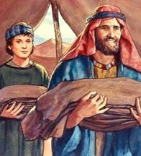
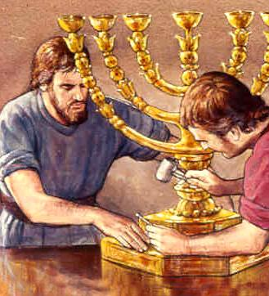
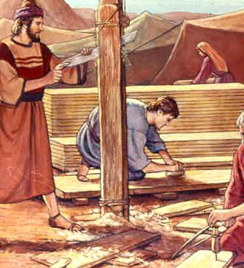
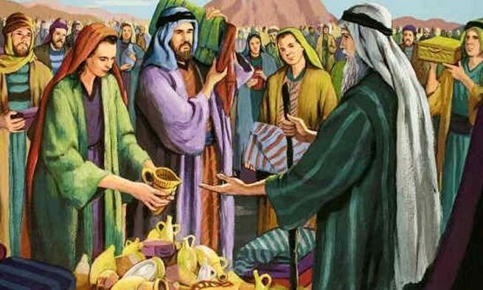
ПІДГОТОВКА

Slide 5

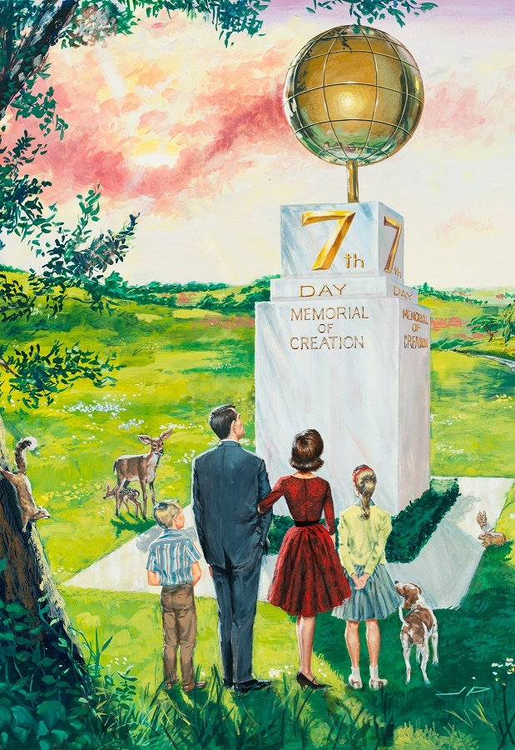
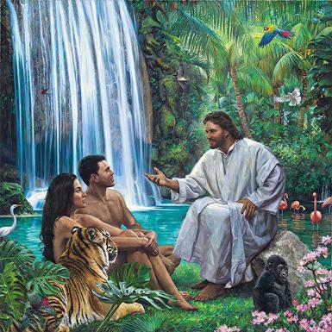
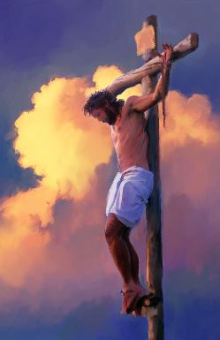
СУБОТА
«Шість днів працюватимеш, а сьомий день – святий, субота, відпочинок для Господа. Хто працюватиме в цей день, того буде покарано смертю!» (Вихід 35:2)
Побачивши славу Божу, Мойсей передав народу «те, що наказав Господь» (Вих. 35:1, 4). Ці настанови стосуються відносин з Богом у часі (субота) та просторі (Скинія).
Бог виділив суботу як особливий час, щоб ми могли насолоджуватися Його товариством у самому творінні (Бут. 2:1-3; Вих. 20:11), і нагадав про це Ізраїлю незадовго до проголошення Десяти заповідей (Вих. 16:22-29).
Субота нагадує нам, що Бог є нашим Творцем і Спасителем (Втор. 5:15), і переносить нас у майбутнє, де ми зможемо насолоджуватися Його товариством цілу вічність (Іс. 66:22-23).

Slide 6
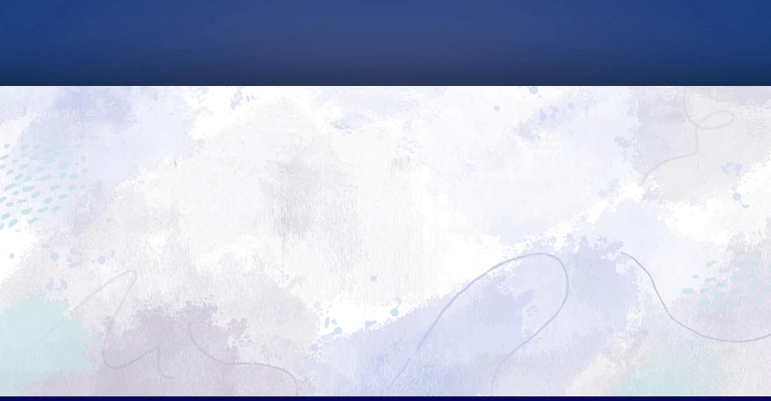
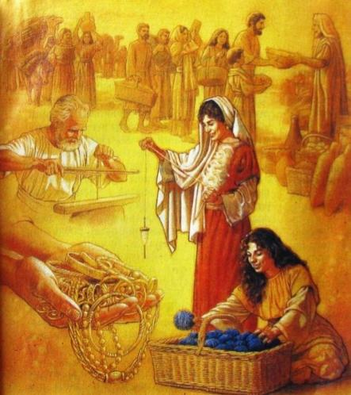
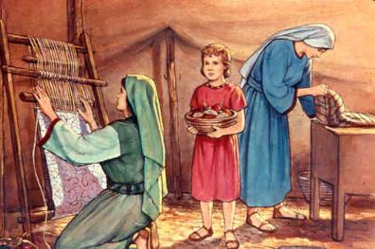
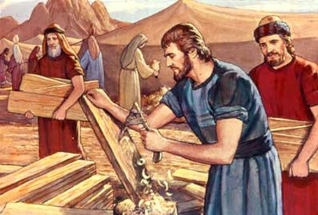
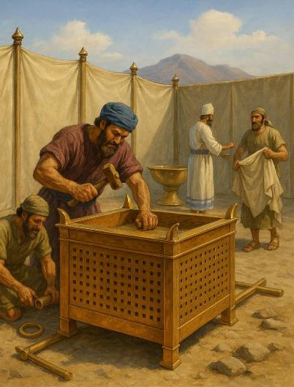
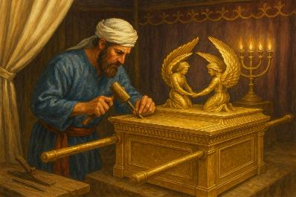
ДОБРОВІЛЬНА ЖЕРТВА
«Візьміть у себе дар для Господа. Кожний, за бажанням свого серця, нехай принесе його як пожертву Господу: золото, срібло, мідь; […] Кожний з вас, хто мудрий серцем, нехай приходить і виготовляє усе, що заповів Господь» (Вихід 35:5, 10)
Було два способи внести свій вклад у будівництво Скинії: пожертвувати матеріали та виконати роботи.
Було використано понад тонну золота, близько 3,75 тонн срібла та близько 2,5 тонн бронзи, а також дерево та різні тканини (Вих. 38:21-31).
Звідки все це взялося? Здебільшого з того, що Ізраїль взяв у єгиптян, коли виходив (Вих. 11:2).
Крім того, потрібна була робота прядильниць, швачок і кравців, теслярів, різьбярів, ювелірів...
Всі були настільки готові співпрацювати, що Бецалеїл, Оголіяв та інші робітники попросили Мойсея, щоб народ припинив приносити пожертви (Вих. 36:3-7).
Щоб виконати цю роботу, Святий Дух наділив дарами всіх працівників, які брали в ній участь (Вих. 35:30-36:2). Так само Він і надалі дарує необхідні дари всім, хто співпрацює з Божою справою.

Slide 7

«Бог наділив чоловіків і жінок дорогоцінними дарами. Різним людям Він дав різні дари. Не всі мають однакову силу характеру чи однакову глибину знань, але кожен повинен використовувати свої дари на службі Учителю, незалежно від того, наскільки незначним може здаватися цей дар. Вірний управитель мудро розпоряджається майном, яке йому довірено»
Еллен Уайт («Погляд угору», 31 грудня)

Slide 8
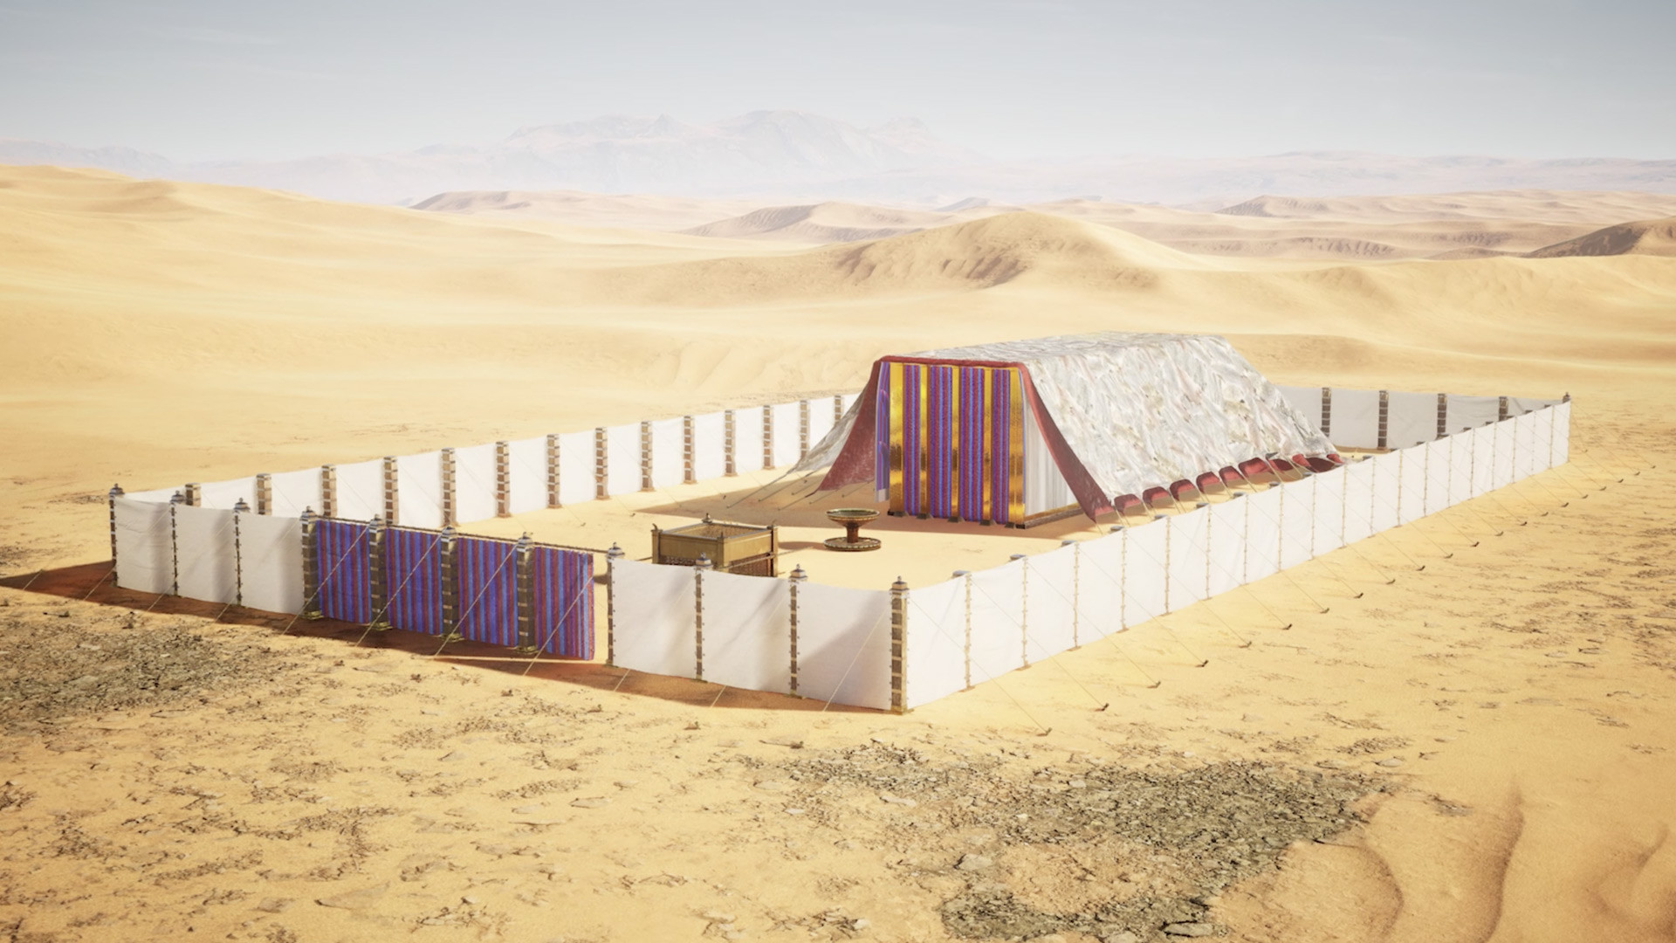
СКИНІЯ

Slide 9
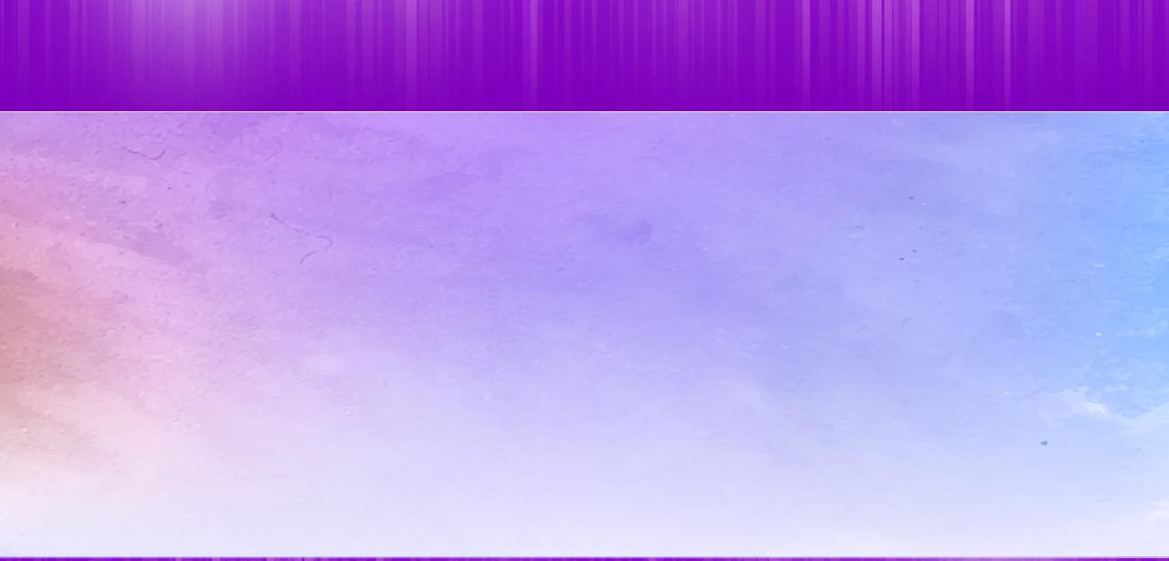
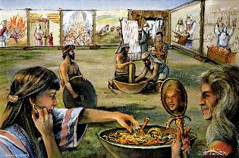
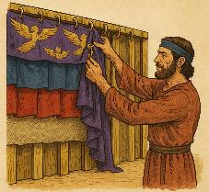
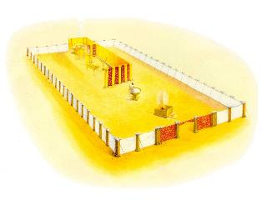
БУДІВНИЦТВО
«Оглянув Мойсей увесь доробок. Все було виконано так, як заповів Господь. Саме так кожну річ вони і зробили. Тож поблагословив їх Мойсей» (Вихід 39:43)
Які елементи були необхідні для того, щоб Скинія зборів виконувала свої функції?
Скинія (Святе і Святеє Святих)
Ковчег із золота
Стіл для показних хлібів
Свічник
Жертовник для кадіння
Жертовник цілопалення
Умивальник
Зовнішній двір
Ефод
Нагрудник
Інші священицькі ризи

Slide 10

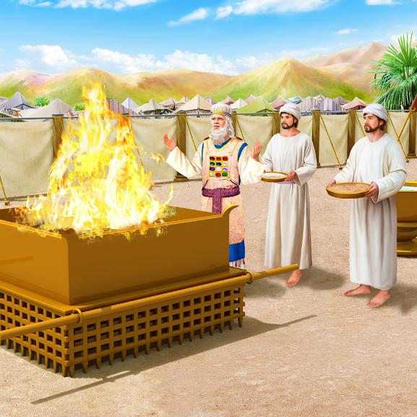
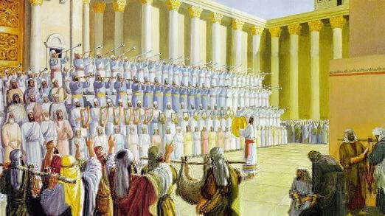
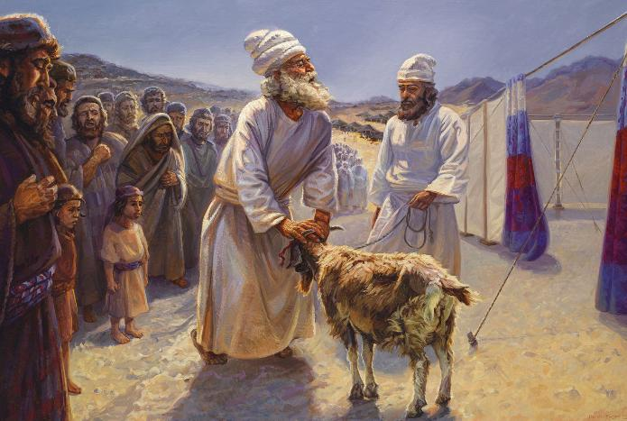
БУДІВНИЦТВО
Протягом року в скинії звершували два різних служіння: щоденне та річне. Їхні різноманітні обряди в сукупності вчать нас, що:
Бог ненавидить гріх
Бог спасає грішника
Бог знищить нечестивих
Бог обіцяє нам славетне майбутнє
Через щоденне служіння Бог показував, як Він прощає грішника завдяки Своїй благодаті: через смерть невинної тварини, «Агнця Божого, що на Себе бере гріх світу!» (Ів. 1:29).
Щорічне служіння (День очищення) ілюструвало, як Бог викорінює гріх, вирішує проблему гріха і забезпечує безгрішне майбутнє (Пс. 73: 17).
Святилище було також місцем, призначеним для поклоніння Богу, прославлення Його та висловлення Йому вдячності.

Slide 11
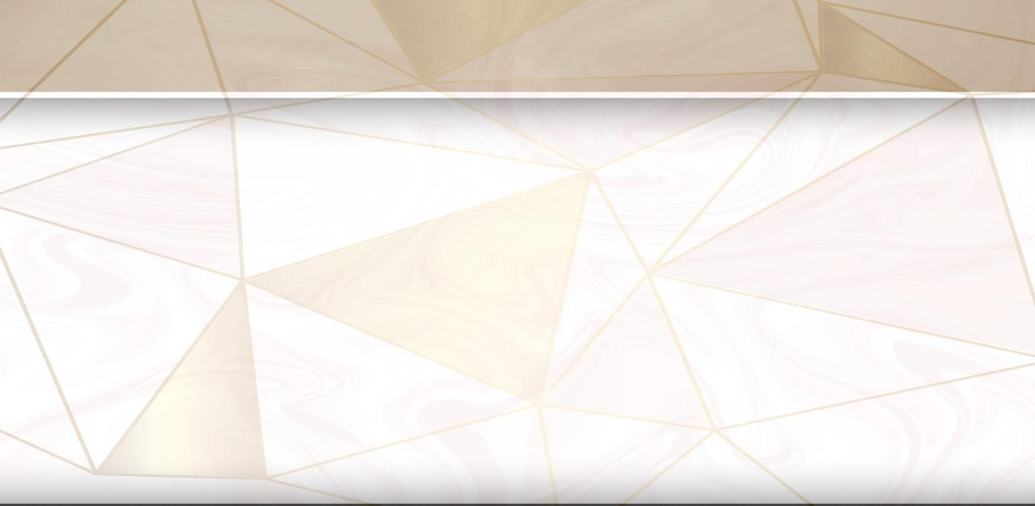
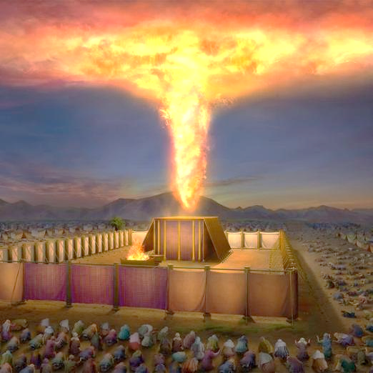
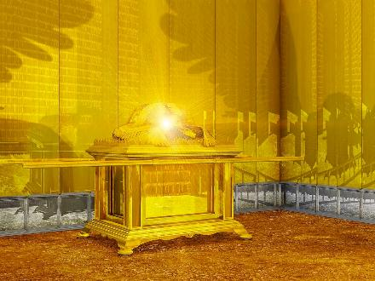
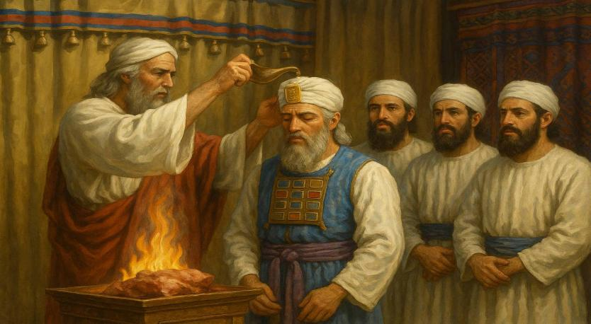
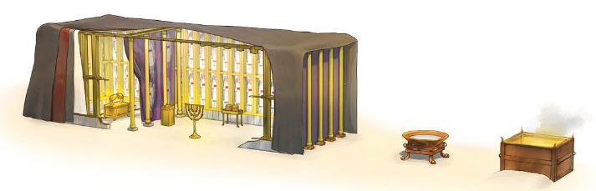
ОСВЯЧЕНЯ
«Після цього Намет Свідчення покрила хмара і Господня слава наповнила Намет» (Вихід 40:34)
Книга Вихід закінчується освяченням скинії та її священиків. Головним героєм цього розділу, безсумнівно, є Бог, який наповнює все Своєю славною присутністю (Вих. 40:34). Ця Присутність і надалі супроводжувала скинію, як хмара, слава Шехіни (прояв божественної слави між херувимами ковчега).
Після місяців праці Святиню було зведено першого дня першого місяця другого року після виходу з Єгипту (Вих. 40:2, 17). Усе було розставлено в порядку (ковчег, завіса, стіл, свічник, золотий жертовник, мідний жертовник, умивальниця) і освячено (Вих. 40:9).
Нарешті, Аарон і його сини були одягнені в священицьке вбрання і помазані для виконання своєї місії (Вих. 40:12-15).

Slide 12

Еллен Уайт «Патріархи і пророки» (ст. 322)
«Людська мова нездатна змалювати ту славну картину, яка відкривалася всередині святині: облицьовані золотом стіни відбивали світло золотого свічника, різнокольорові, розкішні завіси із сяючими на них зображеннями ангелів, стіл і жертівник кадіння також виблискували золотом; за другою завісою був священний ковчег із таємничими херувимами, а над ним — свята Шекіна, видима слава присутності Єгови, — все це було лише слабким відображенням слави Божого храму на небесах, великого центру Божої діяльності з метою спасіння людини»

Slide 13
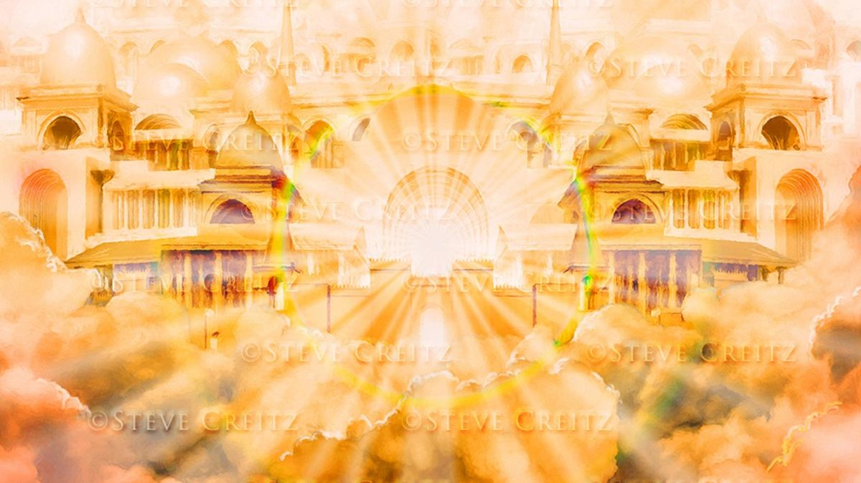
ІНШІ СКИНІЇ

Slide 14
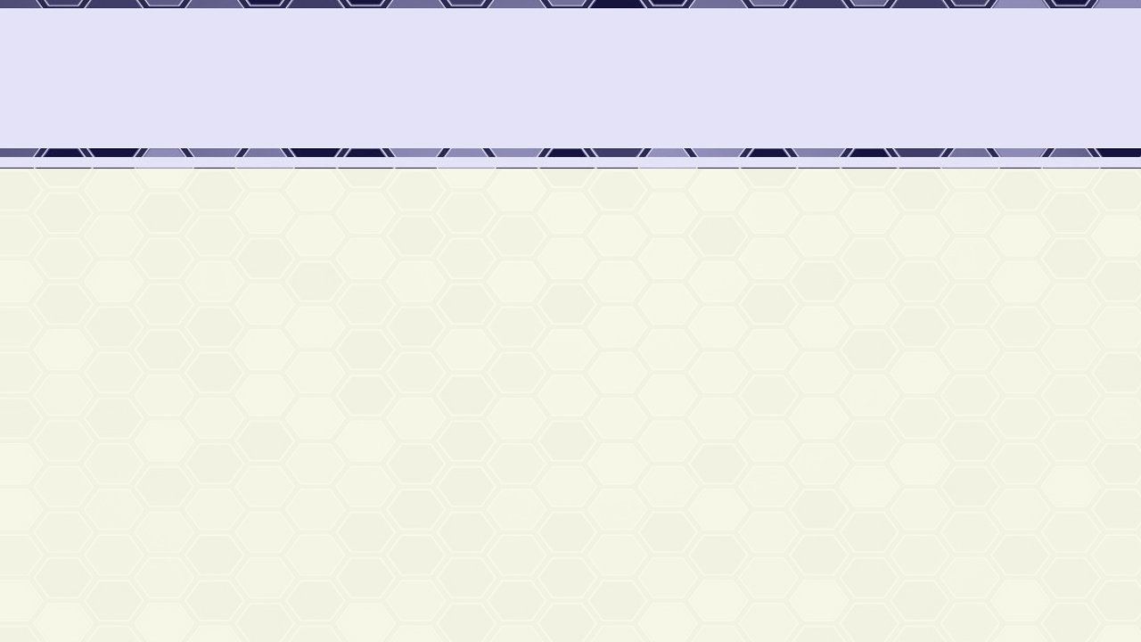
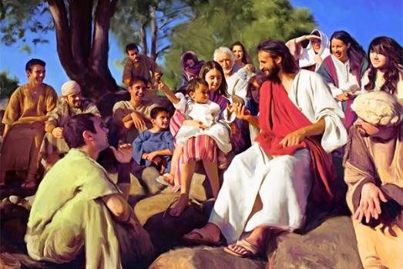
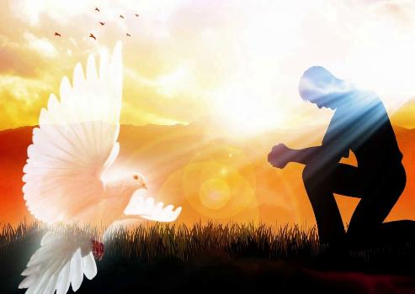
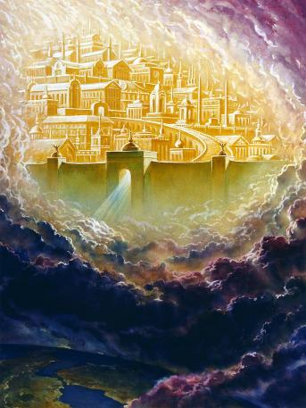
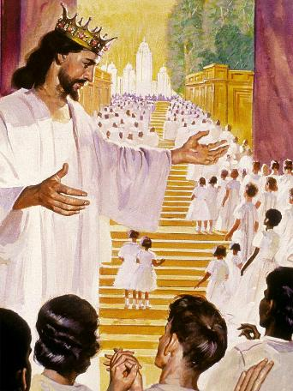
ІСУС І НОВИЙ ЄРУСАЛИМ
«І Слово стало тілом, і перебувало між нами» (Івана 1:14)
«І почув я гучний голос із престолу, що промовляв: Ось Божа оселя з людьми; і Він поселиться з ними, і вони будуть Його народом, і сам Бог буде з ними – їхній Бог» (Об’явлення 21:3)
В Івана 1:14 буквально сказано, що Ісус став тілом і «оселився» (був скинією) серед нас. Своїм втіленням Ісус, вічний Бог, здійснив Своє бажання фізично жити серед нас. Він став Еммануїлом, Богом з нами (Мт. 1:23).
Через Святого Духа Бог і сьогодні продовжує жити з нами (Мт. 18:20; 1 Кор. 3:16).
Але скоро настане день, коли ми зможемо стояти перед нашим Богом і жити з Ним у справжній Скинії, яку Він сам приготував для нас - Новому Єрусалимі (Об. 21:3).
Це відбудеться, коли План спасіння буде завершено, а зло буде повністю викорінено.

Slide 15

Еллен Уайт «Христос – надія світу» (ст. 11)
«Бог заповідав Ізраїлеві через Мойсея: «Нехай збудують Мені Святиню, і перебуватиму серед них». І Він, дійсно, перебував у Святині, серед Свого народу. Протягом усього часу утомливої подорожі Ізраїлю по пустелі символ Його присутності залишався з народом. Так і Христос поставив Свою Скинію серед нашого людського табору. Він розкинув Свій Намет поряд з наметами людей, щоб жити серед нас, відкрити нам Свій Божественний характер і життя»

